Slide 2
Aula 7: JavaScript
Prof. Dr. Rafael Moreno

Slide 3
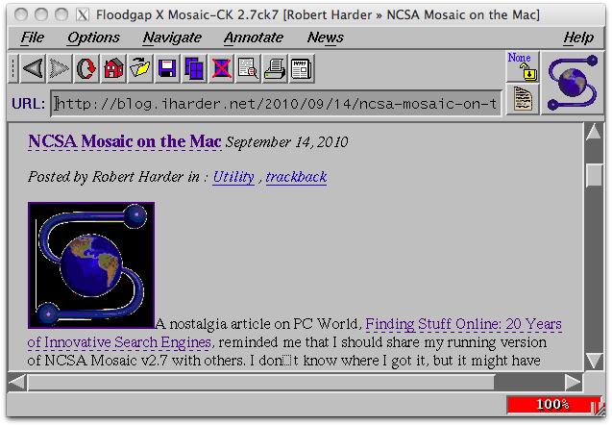
JavaScript - Surgimento
O navegador mais popular da década de 90 era o Mosaic, da NCSA.

Slide 4
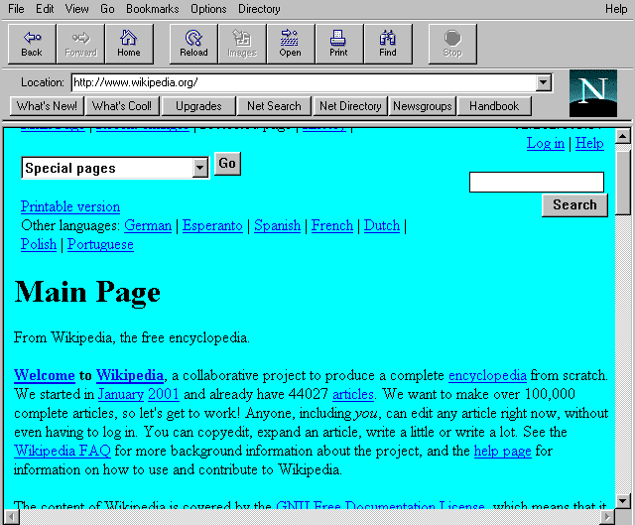
JavaScript - Surgimento
Em 1994 foi então criado o Netscape Navigator pela empresa Netscape. Em pouco tempo, este se tornou o browser dominante nessa década.

Slide 5
JavaScript - Surgimento
Em 1995, a Netscape contratou Brendan Eich para criar uma linguagem que proporcionasse o navegador se tornar mais dinâmico.
A proposta inicial era a implementação da linguagem Scheme, baseada em LISP, puramente funcional, no Navigator.
Porém a Netscape tinha projetos anteriores em conjunto com a Sun Microsystems para colocar sua mais recente e promissora linguagem de programação, o Java, no Navigator. Isso elevou uma discussão interna do motivo de ter duas linguagens.
Obviamente predominou a escolha de uma única linguagem com a sintaxe baseada em Java.

Slide 6
JavaScript - Surgimento
Mesmo com sintaxe “javanesa” e com outras características do Java (valores primitivos e objetos), o JavaScript logo de início sofreu a influência funcional da linguagem Scheme (principal concorrente da época), e mais tarde de linguagens como o Self (protótipos), Perl e Python (Strings, arrays e expressões regulares).
Para defender o JavaScript contra outras propostas, um protótipo foi criado por Eich em dez dias, em Maio de 1995. Marc Andreesen nomeou o nome da linguagem para LiveScript por causa de patentes e porque vários produtos estavam levando o “Live” como sufixo.
No final de Novembro de 1995, a versão 2.0B3 do Navigator saiu com a versão “de dez dias” sem muitas alterações.
No começo de Dezembro de 1995, o Java estava no seu ápice e a linguagem foi renomeada para JavaScript.

Slide 7
JavaScript - ECMA
Depois que o JavaScript foi criado, a Microsoft criou, em Agosto de 1996, uma linguagem idêntica para ser usada no Internet Explorer 3. Para conter a ambição da Microsoft, a Netscape decidiu normatizar a linguagem através da organização ECMA International, companhia que era especializada em padrões e normativas.
Os trabalhos em cima da normativa ECMA-262 começaram em Novembro de 1996. O nome JavaScript já era patenteado pela Sun Microsystems (hoje Oracle) e não poderia ser usado. Portanto, o nome composto por ECMA e JavaScript foi usado, resultando em ECMAScript.
Mesmo com esse nome, até hoje a linguagem é conhecida carinhosamente por JavaScript. ECMAScript só é usado para se referir às versões da linguagem.

Slide 8
JavaScript - ECMA
De uma maneira geral, é possível dizer que o ECMA se assemelha a um projeto arquitetônico, enquanto o JavaScript já é o prédio finalizado, levando em consideração todas as especificações do projeto para que pudesse sair conforme o planejado.

Slide 9
JavaScript - ECMA
Ano | Nome
1997 | ECMAScript 1
1998 | ECMAScript 2
1999 | ECMAScript 3
(Não foi lançado) | ECMAScript 4
2009 | ECMAScript 5
2011 | ECMAScript 5.1
2015 | ECMAScript 6
2016 | ECMAScript 7
2017 | ECMAScript 8
2018 | ECMAScript 9
2019 | ECMAScript 10
2020 | ECMAScript 11
2021 | ECMAScript 12
2022 | ECMAScript 13

Slide 10
JavaScript (ECMAScript)
É uma linguagem de programação que permite a você implementar itens complexos em páginas web;
Toda vez que uma página da web faz mais do que simplesmente mostrar a você informação estática, mostrando conteúdo que se atualiza em um intervalo de tempo, mapas interativos ou gráficos 2D/3D animados, etc. O JavaScript provavelmente está envolvido.

Slide 11
JavaScript
JavaScript é uma linguagem interpretada, o código é executado de cima para baixo e o resultado da execução do código é imediatamente retornado. Você não tem que transformar o código em algo diferente antes do navegador executá-lo.
JavaScript é uma linguagem de programação leve e interpretada. O navegador recebe o código JavaScript em sua forma de texto original e executa o script a partir dele.

Slide 12
JavaScript
Você pode ter ouvido os termos lado do servidor (server-side) e lado do cliente (client-side), especialmente no contexto de desenvolvimento web.
Códigos do lado do cliente são executados no computador do usuário, quando uma página web é visualizada, o código do lado do cliente é baixado, executado e exibido pelo navegador. Nesse caso seria JavaScript do lado do cliente.
Códigos do lado do servidor, por outro lado, são executados no servidor e o resultado da execução é baixado e exibido no navegador. Exemplos de linguagens do lado do servidor populares incluem PHP, Python, Ruby, e ASP.NET. E JavaScript! JavaScript também pode ser usada como uma linguagem server-side, por exemplo, no popular ambiente Node.js

Slide 13
Adicionando no código
Utilize a tag <script> para adicionar seu código JavaScript em uma página HTML:
Script Interno:
<script>
// O JavaScript fica aqui
</script>
Script Externo:
<script src="script.js" defer></script>

Slide 14
Adicionando no código
Há um considerável número de problemas envolvendo o carregamento de scripts na ordem correta. Infelizmente, nada é tão simples quanto parece ser!
Um problema comum é que todo o HTML de uma página é carregado na ordem em que ele aparece. Se você estiver usando Javascript para manipular alguns elementos da página (sendo mais preciso, manipular o Document Object Model), seu código não irá funcionar caso o JavaScript for carregado e executado antes mesmo dos elementos HTML estarem disponíveis.

Slide 15
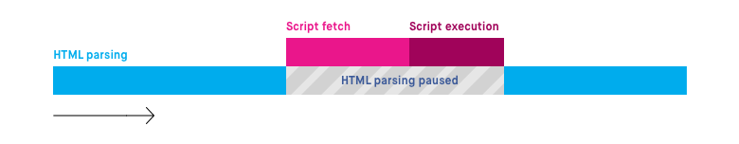
Adicionando no código

Slide 16
Adicionando no código
Uma solução para esse problema era colocar o elemento script bem no final do body da página (antes da tag </body>). Com isso, os scripts iriam carregar logo após todo o conteúdo HTML.
O problema com esse tipo de solução é que o carregamento/renderização do script seria completamente bloqueado até que todo o conteúdo HTML fosse analisado. Em sites de maior escala, com muitos scripts, essa solução causaria um grande problema de performance e deixaria o site lento.
Atualmente, há dois recursos que podermos usar para evitar o problema com o bloqueio de scripts — async e defer.

Slide 17
async
Os scripts que são carregados usando o atributo async irão baixar o script sem bloquear a renderização da página e irão executar imediatamente após o script terminar de ser disponibilizado.
Nesse modo você não tem garantia nenhuma que os scripts carregados irão rodar em uma ordem específica, mas saberá que dessa forma eles não irão impedir o carregamento do restante da página.

Slide 18
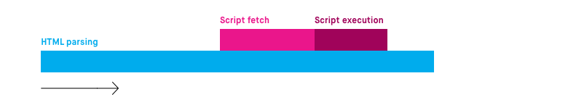
async
O melhor uso para o async é quando os scripts de uma página rodam de forma independente entre si e também não dependem de nenhum outro script.

Slide 19
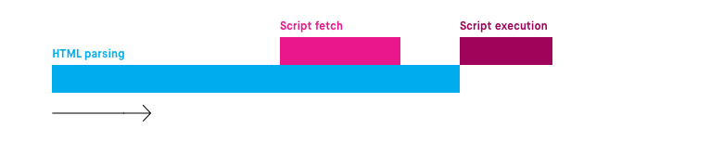
defer
Scripts que são carregados utilizando o atributo defer irão rodar exatamente na ordem em que aparecem na página e serão executados assim que o script e o conteúdo for baixado.
O script será requisitado assincronamente, seu download será completado e, apenas quando a análise do documento HTML estiver finalizada, ele será executado. Mesmo se o download completo do script acontecer antes da análise completa do HTML, ele só será executado depois.

Slide 20
async e defer
async e defer dizem ao browser para baixar os scripts em uma thread a parte, enquanto o resto da página (o DOM, etc.) está sendo baixado e disponibilizado de forma não bloqueante.
Se os seus scripts precisam rodar imediatamente, sem que dependam de outros para serem executados, use async.
Se seus scripts dependem de outros scripts ou do DOM completamente disponível em tela, carregue-os usando defer e coloque os elementos <script> na ordem exata que deseja que sejam carregados.

Slide 21
JavaScript - Resumo
A web apresenta três camadas básicas no desenvolvimento para Web:
HTML: informação
CSS: formatação
JavaScript: comportamento

Slide 22
Exemplo
<script type="text/javascript">
alert('Hello World!');
</script>

Slide 23
Exemplo – Get value by Id
<script type="text/javascript">
function getcube(){
var number=document.getElementById("number").value;
alert(number*number*number);
}
</script>
<form>
Número:<input type="text" id="number" name="number"/><br/>
<input type="button" value="cube" onclick="getcube()"/>
</form>
https://developer.mozilla.org/en-US/docs/Web/API/Document

Slide 24
Exemplo – Set Value by Id
document.getElementById('Id').value='new value';

Slide 25
Exemplo – Set Value by Id
<html>
<head>
<title>getElementById example</title>
</head>
<body>
<p id="para">Some text here</p>
<button onclick="changeColor('blue');">blue</button>
<button onclick="changeColor('red');">red</button>
</body>
</html>
function changeColor(newColor) {
var elem = document.getElementById('para');
elem.style.color = newColor;
}

Slide 26
Variáveis
var
Global
let
Apenas dentro do escopo
const
Constante, o valor nunca mudará

Slide 27
Exemplo
var exibeMensagem = function() {
if(true) {
var escopoFuncao = ‘Função';
let escopoBloco = ‘Bloco';
console.log(escopoBloco); // Bloco
}
console.log(escopoFuncao); // Função
console.log(escopoBloco); //Erro Uncaught ReferenceError
}

Slide 28
Declaração de variáveis
O JavaScript é uma linguagem de tipagem dinâmica.
Não é necessário especificar o tipo de dado de uma variável quando ela for declarada. Ela é automaticamente convertida.
let minhaVariavel = 123;
minhaVariavel = “abc”;

Slide 29
Declaração de variáveis
Operações com valores numéricos e strings com adição (+) o JavaScript converte valores numéricos para string:
“3" + 5 // retorna “35"
Outro operadores o javascript não converte para string:
“5" - 3 // retorna 2

Slide 30
Operadores
Operador | Nome
> | Maior
>= | Maior igual
< | Menor
<= | Menor igual
== | Igual a
!= | Não é igual
=== | Igual valor e tipo
!== | Não é igual valor ou igual tipo

Slide 31
Tipos primitivos
String
‘Hello’; ‘123’
number
9; 29.8; -9
Boolean
true; false
null
undefined

Slide 32
Null vs. Undefined
Undefined (indefinido)
significa que uma variável foi declarada, mas ainda não foi atribuído um valor
var TestVar;
alert(TestVar); //shows undefined
alert(typeof TestVar); //shows undefined
Null (objeto)
É um valor de atribuição
var TestVar = null;
alert(TestVar); //shows null
alert(typeof TestVar); //shows object

Slide 33
== vs. ===
const number = 9;
number == '9'; // true
number === '9'; // false

Slide 34
Operadores lógicos
Operador | Nome
&& | E
|| | Ou
! | negação

Slide 35
Loop
For
for (let count = 0; count <= 5; count ++) {
console.log(count);
}
While
let count = 0;
while (count <= 5) {
console.log(count);
count++;
}

Slide 36
Vetor
const comida= [‘Pizza’,’Lanche’,’Pastel’];
comida.lenght; //3
comida[0]; //’pizza’
comida.push(‘sorvete’); //adiciona sorvete no final do array
comida.pop(); //remove o ultimo elemento do array e retorna esse elemento
comida.unshift(‘sorvete’); //adiciona sorvete no início do vetor
comida.shift();//remove o primeiro elemento do array e retorna esse elemento
comida.indexOf(‘Lanche’);//1

Slide 37
Objeto
const pessoa= {
idade: 30,
nome:’rafael’,
email:’rafael@teste.com’
}
pessoa.idade;
pessoa[‘nome'];

Slide 38
Objeto
const object = {};
object.nome = ‘Rafael';
object.idade = 35;

Slide 39
JQuery
JQuery é uma biblioteca de JavaScript
Faz coisas como:
Manipulação de documentos HTML
Manipulação de eventos
Animação
Ajax.
Necessário adicionar:
<script src="https://code.jquery.com/jquery-1.10.2.js"></script>

Slide 40
Jquery
Função jQuery ou $ permite selecionar elementos
// JavaScript "puro"
var titulo= document.getElementById(“titulo");
titulo.addEventListener("click", function (event) {
alert("Você clicou no Titulo!")
}, false);
}
// jQuery
$("#titulo").click(function (event) {
alert("Você clicou no titulo!");
});

Slide 41
Alguns seletores
Seletor por nome: [name=”value”]
Seletor por classe: (“.class”)
Seletor por elemento: (“elemento“)
Seletor por ID: (“#id”)
https://api.jquery.com/category/selectors/

Slide 42
Exemplo
<body>
<div id="notMe"><p>id="notMe"</p></div>
<div id="myDiv">id="myDiv"</div>
<script>
$( "#myDiv" ).css( "border", "3px solid red" );
</script>

Slide 43
Loop
.each(index,item):
Index: posição do elemento atual
Item: elemento atual
Exemplo 1:
$("#pgto li").each(function (index, item) {
alert(item.text());
});
Exemplo 2:
var vetor= [“1", “2", “3", “4"];
$.each(vetor, function(index, item) {
alert(item);
})

